Slide 1

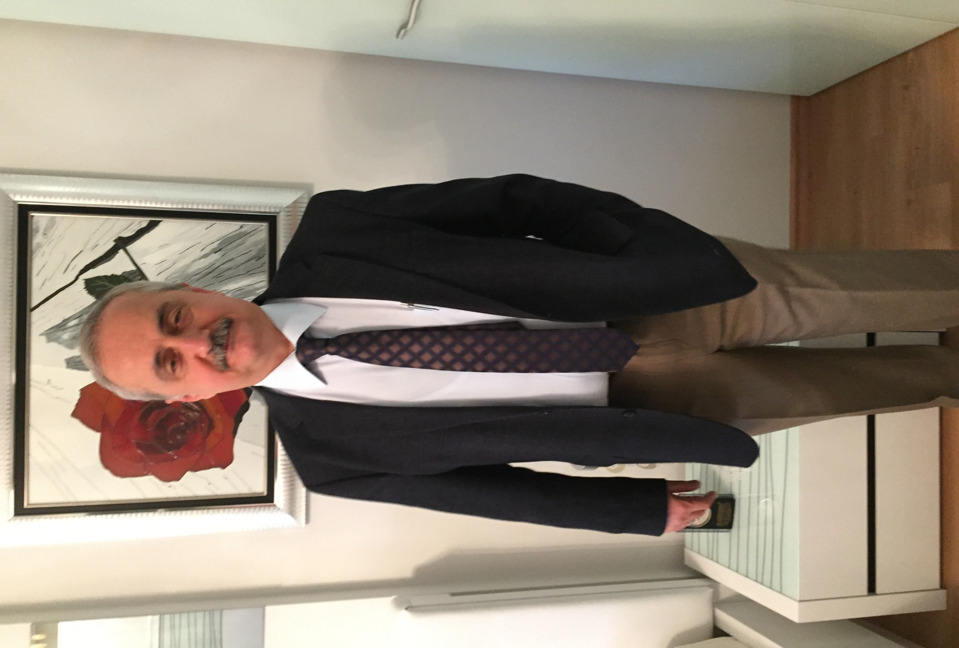
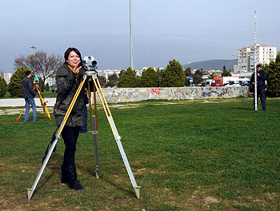
Prof. Dr. Yusuf DEMİR

Slide 2
NİVELMAN ÇEŞİTLERİ
PROFİL NİVELMANI

Slide 3
PROFİL NİVELMANI
Bir doğru üzerindeki arazi noktalarının yükseklik farklarının bulunmasına profil (kesit) nivelmanı denir.
Profil nivelmanı ile nokta nivelmanı arasındaki en önemli fark, profil nivelmanında noktalar arasındaki yatay uzaklıkların da ölçülmesidir.
Diğer bir fark da profil nivelmanında sadece geri ve ileri değil ara okumalara da gereksinim olmasıdır.
Üçüncü fark ise profil nivelmanında okuma yapılan tüm noktaların aynı doğrultu üzerinde bulunmasıdır.

Slide 4
Mühendislik çalışmalarında çoğunlukla arazinin bir doğrultu boyunca kesitinin çıkarılması gerekir.
Kesit doğusunun uzunluğu ve amacına göre;
profil nivelmanı,
- boyuna ve
- enine profil nivelmanı
olmak üzere ikiye ayrılır.
Bu nivelman işlemleri arazinin var olan durumu ile yapılacak mühendislik çalışmalarının gerektirdiği özellikler arasındaki farka ilişkin incelemelerin yapılmasına olanak verir.

Slide 5
Boyuna Profil Nivelmanı
Bir doğru üzerindeki arazi noktalarının yatay uzaklıkları ile yükseklik farklarının bulunmasına boyuna profil nivelmanı denir.
Boyuna profil nivelmanı genellikle sulama ve drenaj kanalları, toprağa döşenecek içme ve sulama suyu boruları veya drenaj boru hatları gibi arazide daha önce belirtilmiş bulunan doğruların üzerinden çıkarılır.
Bu nedenle boyuna profil nivelmanı arazi üzerinde sadece doğru boyunca ve dar bir şerit hakkında bilgi verir.

Slide 6
Boyuna Profil Nivelmanı
Boyuna profilin çıkarılması üç aşamada gerçekleştirilir.
1. Birinci aşamada doğrultu üzerinde, yükseklikleri ölçülecek noktaların yerleri belirlenir ve kazıklarla işaretlenir. Kazıklar arası yatay uzaklıklar ölçülür ve başlangıç noktasına göre uzaklıkları belirlenir. Buna istasyonlama veya piketaj denir.
2. İkinci aşamada nivelman işlemi yapılarak nokta yükseklikleri okunur.
3. Üçüncü aşamada ise profiller (kesitler) çizilerek kazı ve dolgu miktarları belirlenir, gerekirse kazı-dolgu dengelemesi yapılır.

Slide 7
Boyuna Profil Nivelmanı (Yapılan İşlemler)
Projeye ilişkin güzergah ekseni; araziye geçirildikten sonra, çelik ölçme şeritleriyle arazi topografyasına bağlı olarak 20–100 m arasında değişebilen eşit aralıklarla istasyonlara bölünür.
Her bir istasyon noktasına toprakla aynı sevide olacak şekilde bir esas kazık ve bunun hemen yanına da istasyon numarasını ve başlangıç noktasına olan uzaklıkları gösteren bir numara kazığı çakılır.
Kazık çakılamayan sert zeminler tebeşirle işaretlenir.
Mira, esas kazıklar üzerine tutulur.
Numara kazıklarına yazılacak uzaklıklar, hektometre veya kilometre değerini gösterir.
Eğer çıkarılacak profil uzunluğu birkaç kilometreden daha az ise başlangıç noktası numara kazığına 0+00, 100 metrelik noktaya 1+00 gibi bütün kazıklara başlangıçtan olan uzaklıkları hektometre olarak yazılır.
Çıkarılacak profil uzunluğu birkaç kilometreden daha fazla ise başlangıç noktası numara kazığına 0+000, 1000 metrelik noktaya 1+000 gibi bütün kazıklara başlangıçtan olan mesafeleri kilometre olarak belirtilir.

Slide 8
Boyuna Profil Nivelmanı (Yapılan İşlemler)
Bunlardan başka, güzergah ekseni üzerinde profili karakterize edecek, eğim değişikliği bulunan noktalara, kırık noktaların bulunduğu yerlere, güzergah eksenini kesen hendek, yol gibi noktalara, ve enine profillerin geçirileceği noktalara da ayrıca kazıklar çakılır ve bu noktaların başlangıç noktasına göre uzaklıkları bir önceki istasyon numarasına göre ölçülerek numara kazıklarına yazılır.
İstasyonlama işlemi tamamlanıp noktaların başlangıca olan uzaklıkları profil nivelman çizelgesine yazıldıktan sonra güzergaha ilişkin noktalarda yükseklik ölçmelerine başlanır.
Yükseklik ölçmeleri daha önce nokta nivelmanında açıklanan esaslara göre yapılır.
Ancak profil nivelmanda yukarıda belirtildiği gibi her alet durağında yalnızca bir geri ve bir ileri gözleme yapılmayıp aynı zamanda çeşitli ara noktalara ilişkin mira okumaları da yapılır.

Slide 9
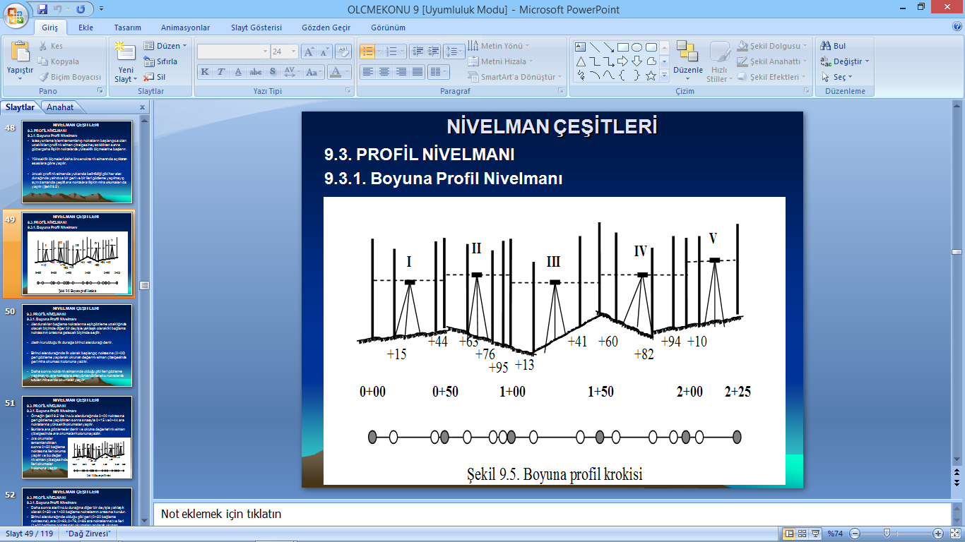

Slide 10
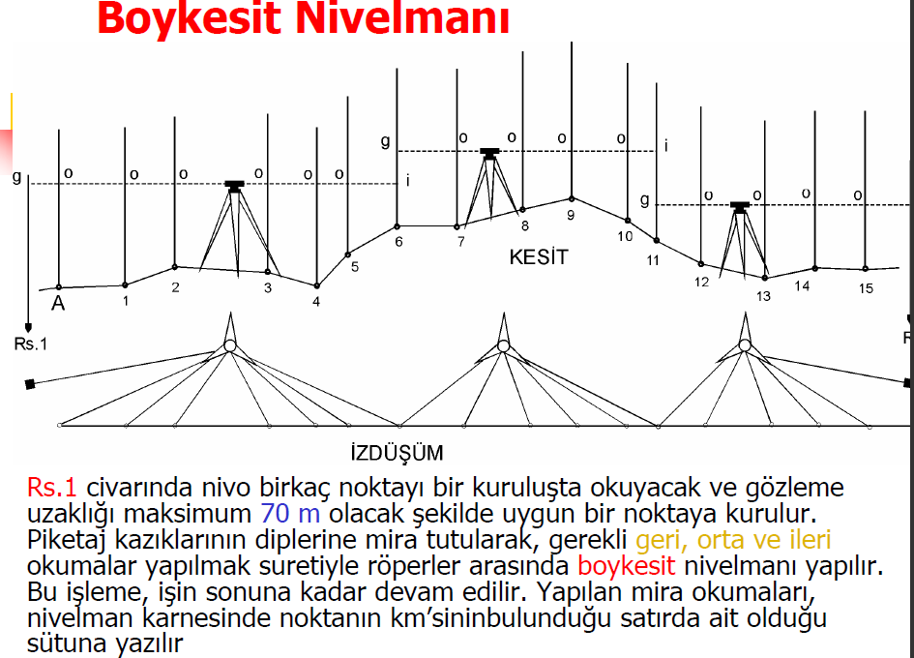

Slide 11
Boyuna Profil Nivelmanı
Alet durakları bağlama noktalarına eşit gözleme uzaklığında olacak biçimde diğer bir deyişle yaklaşık olarak iki bağlama noktasının ortasına gelecek biçimde seçilir.
Aletin kurulduğu ilk durağa birinci alet durağı denir.
Birinci alet durağında ilk olarak başlangıç noktasına (0+00) geri gözleme yapılarak okunan değer nivelman çizelgesinde geri mira okuması kolonuna yazılır.
Daha sonra nokta nivelmanında olduğu gibi ileri gözleme yapılmayıp, ara noktalara alet yönlendirilerek o noktalarda tutulan miralarda okumalar yapılır.
Bunlara ara gözlemeler denir ve okuma değerleri nivelman çizelgesinde ara okumaları kolonuna yazılır.
Ara okumalar tamamlandıktan sonra 0+50 bağlama noktasına ileri okuma yapılır ve bu değer nivelman çizelgesinde ileri okumalar kolonuna yazılır.

Slide 12
Boyuna Profil Nivelmanı
Daha sonra alet II no.lu durağına diğer bir deyişle yaklaşık olarak 0+50 ve 1+00 bağlama noktalarının ortasına kurulur.
Birinci alet durağında olduğu gibi geri (0+50 bağlama noktasına), ara (0+63, 0+76, 0+95 ara noktalarına) ve ileri (1+00 bağlama noktasına) okumalar yapılarak okunan değerler nivelman çizelgesinde ilgili yerlerine kaydedilir.
Bu işlemler boyuna profili çıkarılacak güzergah ekseninin son noktasına kadar tekrarlanır.

Slide 13
NİVELMAN ÇEŞİTLERİ
Boyuna Profil Nivelmanı
Daha sonra alet II no.lu durağına diğer bir deyişle yaklaşık olarak 0+50 ve 1+00 bağlama noktalarının ortasına kurulur.
Birinci alet durağında olduğu gibi geri (0+50 bağlama noktasına), ara (0+63, 0+76, 0+95 ara noktalarına) ve ileri (1+00 bağlama noktasına) okumalar yapılarak okunan değerler nivelman çizelgesinde ilgili yerlerine kaydedilir.
Bu işlemler boyuna profili çıkarılacak güzergah ekseninin son noktasına kadar tekrarlanır.

Slide 14
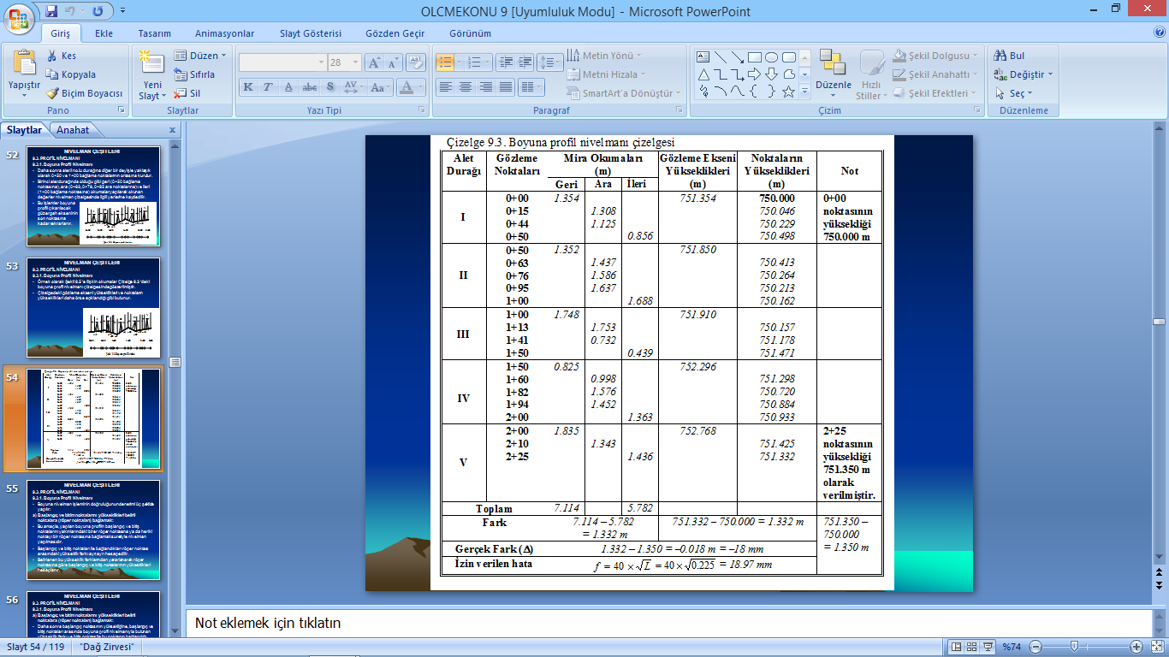

Slide 15
Boyuna Profil Nivelmanı
Yapılan hata miktarı (-18 mm) izin verilen hata sınırı içerisinde kaldığından (│Δ│= 18 mm < 18.97) yapılan -18 mm ‘lik hata bağlama noktalarına gözleme mesafeleri oranında dağıtılır.
Bu durumda I, II, III ve IV no.lu duraklardaki geri okumaların her birine 2 mm eklenmesi ve yine bu duraklardaki ileri okumaların her birinden 2 mm çıkarılması V no.lu duraktaki geri okumaya 1 mm eklenmesi ve ileri okumadan 1 mm çıkarılması gerekmektedir.
Bu örnekte, dikkat edilirse son duraktaki geri ve ileri gözleme için gözleme uzaklığının yaklaşık 12.5 ‘er m olmasına karşın diğer duraklarda ise 25 ‘şer m olması nedeniyle son alet durağından okunan noktalardaki düzeltme miktarları 1 ‘er mm diğer duraklarda ise 2 ‘şer mm uygulanmıştır.

Slide 16
BOYUNA PROFİL NİVELMANI
2+18
2+41
1+92
0+71
1+15
1+36
0+14
0+38
0+09
2+50
2+00
1+00
1+50
0+50
0+00
H₀₊₀₀=850.000 m.
I
II
III
IV
V

Slide 17
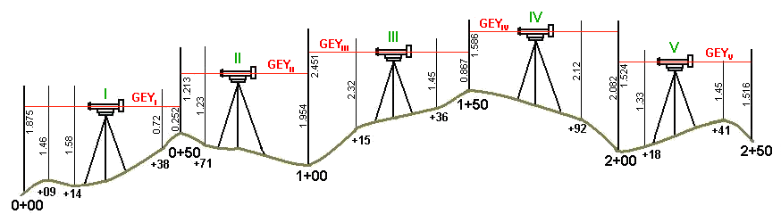
854.052
853.333
853.494
852.836
851.875
850.000 m
Deniz seviyesi

Slide 18
BOYUNA PROFİL NİVELMANI
Alet Durağı | Gözleme Noktalar | Mira Okumaları |  |  | Yükseklikler |  | Not
 |  | Geri | Ara | İleri | Gözleme Ekseni | Noktalar
I | 0+00 0+09 0+14 0+38 0+50 | 1.875 | 1.46 1.58 0.72 | 0.252 |  |  | 0+00 noktası 850.000 m dir.
II | 0+50 0+71 1+00 | 1.213 | 1.23 | 1.954
III | 1+00 1+15 1+36 1+50 | 2.451 | 2.32 1.45 | 0.867
IV | 1+50 1+92 2+00 | 1.586 | 2.12 | 2.082
V | 2+00 2+18 2+41 2+50 | 1.524 | 1.33 1.45 | 1.516 |  |  | 2+50 noktasının yüksekliği 851.968 m dir.
Toplam
Topla

Slide 19
PROFİL NİVELMANI
Gözleme ekseni
yüksekliği
850.000 + 1.875 = 851.875 m
1.875 m
0+00
850.000 m
I
Deniz seviyesi

Slide 20
BOYUNA PROFİL NİVELMANI
Alet Durağı | Gözleme Noktalar | Mira Okumaları |  |  | Yükseklikler |  | Not
 |  | Geri | Ara | İleri | Gözleme Ekseni | Noktalar
I | 0+00 0+09 0+14 0+38 0+50 | 1.875 | 1.46 1.58 0.72 | 0.252 | 851.875 |  | 0+00 noktası 850.000 m dir.
II | 0+50 0+71 1+00 | 1.213 | 1.23 | 1.954
III | 1+00 1+15 1+36 1+50 | 2.451 | 2.32 1.45 | 0.867
IV | 1+50 1+92 2+00 | 1.586 | 2.12 | 2.082
V | 2+00 2+18 2+41 2+50 | 1.524 | 1.33 1.45 | 1.516 |  |  | 2+50 noktasının yüksekliği 851.968 m dir.
Toplam
Çıkar

Slide 21
BOYUNA PROFİL NİVELMANI
Alet Durağı | Gözleme Noktalar | Mira Okumaları |  |  | Yükseklikler |  | Not
 |  | Geri | Ara | İleri | Gözleme Ekseni | Noktalar
I | 0+00 0+09 0+14 0+38 0+50 | 1.875 | 1.46 1.58 0.72 | 0.252 | 851.875 | 850.42 850.30 851.16 851.623 | 0+00 noktası 850.000 m dir.
II | 0+50 0+71 1+00 | 1.213 | 1.23 | 1.954
III | 1+00 1+15 1+36 1+50 | 2.451 | 2.32 1.45 | 0.867
IV | 1+50 1+92 2+00 | 1.586 | 2.12 | 2.082
V | 2+00 2+18 2+41 2+50 | 1.524 | 1.33 1.45 | 1.516 |  |  | 2+50 noktasının yüksekliği 851.968 m dir.
Toplam
Topla

Slide 22
BOYUNA PROFİL NİVELMANI
Alet Durağı | Gözleme Noktalar | Mira Okumaları |  |  | Yükseklikler |  | Not
 |  | Geri | Ara | İleri | Gözleme Ekseni | Noktalar
I | 0+00 0+09 0+14 0+38 0+50 | 1.875 | 1.46 1.58 0.72 | 0.252 | 851.875 | 850.42 850.30 851.16 851.623 | 0+00 noktası 850.000 m dir.
II | 0+50 0+71 1+00 | 1.213 | 1.23 | 1.954 | 852.836
III | 1+00 1+15 1+36 1+50 | 2.451 | 2.32 1.45 | 0.867
IV | 1+50 1+92 2+00 | 1.586 | 2.12 | 2.082
V | 2+00 2+18 2+41 2+50 | 1.524 | 1.33 1.45 | 1.516 |  |  | 2+50 noktasının yüksekliği 851.968 m dir.
Toplam
Çıkar

Slide 23
BOYUNA PROFİL NİVELMANI
Alet Durağı | Gözleme Noktalar | Mira Okumaları |  |  | Yükseklikler |  | Not
 |  | Geri | Ara | İleri | Gözleme Ekseni | Noktalar
I | 0+00 0+09 0+14 0+38 0+50 | 1.875 | 1.46 1.58 0.72 | 0.252 | 851.875 | 850.42 850.30 851.16 851.623 | 0+00 noktası 850.000 m dir.
II | 0+50 0+71 1+00 | 1.213 | 1.23 | 1.954 | 852.836 | 851.61 850.882
III | 1+00 1+15 1+36 1+50 | 2.451 | 2.32 1.45 | 0.867
IV | 1+50 1+92 2+00 | 1.586 | 2.12 | 2.082
V | 2+00 2+18 2+41 2+50 | 1.524 | 1.33 1.45 | 1.516 |  |  | 2+50 noktasının yüksekliği 851.968 m dir.
Toplam
Topla

Slide 24
BOYUNA PROFİL NİVELMANI
Alet Durağı | Gözleme Noktalar | Mira Okumaları |  |  | Yükseklikler |  | Not
 |  | Geri | Ara | İleri | Gözleme Ekseni | Noktalar
I | 0+00 0+09 0+14 0+38 0+50 | 1.875 | 1.46 1.58 0.72 | 0.252 | 851.875 | 850.42 850.30 851.16 851.623 | 0+00 noktası 850.000 m dir.
II | 0+50 0+71 1+00 | 1.213 | 1.23 | 1.954 | 852.836 | 851.61 850.882
III | 1+00 1+15 1+36 1+50 | 2.451 | 2.32 1.45 | 0.867 | 853.333
IV | 1+50 1+92 2+00 | 1.586 | 2.12 | 2.082
V | 2+00 2+18 2+41 2+50 | 1.524 | 1.33 1.45 | 1.516 |  |  | 2+50 noktasının yüksekliği 851.968 m dir.
Toplam
Çıkar

Slide 25
BOYUNA PROFİL NİVELMANI
Alet Durağı | Gözleme Noktalar | Mira Okumaları |  |  | Yükseklikler |  | Not
 |  | Geri | Ara | İleri | Gözleme Ekseni | Noktalar
I | 0+00 0+09 0+14 0+38 0+50 | 1.875 | 1.46 1.58 0.72 | 0.252 | 851.875 | 850.42 850.30 851.16 851.623 | 0+00 noktası 850.000 m dir.
II | 0+50 0+71 1+00 | 1.213 | 1.23 | 1.954 | 852.836 | 851.61 850.882
III | 1+00 1+15 1+36 1+50 | 2.451 | 2.32 1.45 | 0.867 | 853.333 | 851.01 851.88 852.466
IV | 1+50 1+92 2+00 | 1.586 | 2.12 | 2.082
V | 2+00 2+18 2+41 2+50 | 1.524 | 1.33 1.45 | 1.516 |  |  | 2+50 noktasının yüksekliği 851.968 m dir.
Toplam
Topla

Slide 26
BOYUNA PROFİL NİVELMANI
Alet Durağı | Gözleme Noktalar | Mira Okumaları |  |  | Yükseklikler |  | Not
 |  | Geri | Ara | İleri | Gözleme Ekseni | Noktalar
I | 0+00 0+09 0+14 0+38 0+50 | 1.875 | 1.46 1.58 0.72 | 0.252 | 851.875 | 850.42 850.30 851.16 851.623 | 0+00 noktası 850.000 m dir.
II | 0+50 0+71 1+00 | 1.213 | 1.23 | 1.954 | 852.836 | 851.61 850.882
III | 1+00 1+15 1+36 1+50 | 2.451 | 2.32 1.45 | 0.867 | 853.333 | 851.01 851.88 852.466
IV | 1+50 1+92 2+00 | 1.586 | 2.12 | 2.082 | 854.052
V | 2+00 2+18 2+41 2+50 | 1.524 | 1.33 1.45 | 1.516 |  |  | 2+50 noktasının yüksekliği 851.968 m dir.
Toplam
Çıkar

Slide 27
BOYUNA PROFİL NİVELMANI
Alet Durağı | Gözleme Noktalar | Mira Okumaları |  |  | Yükseklikler |  | Not
 |  | Geri | Ara | İleri | Gözleme Ekseni | Noktalar
I | 0+00 0+09 0+14 0+38 0+50 | 1.875 | 1.46 1.58 0.72 | 0.252 | 851.875 | 850.42 850.30 851.16 851.623 | 0+00 noktası 850.000 m dir.
II | 0+50 0+71 1+00 | 1.213 | 1.23 | 1.954 | 852.836 | 851.61 850.882
III | 1+00 1+15 1+36 1+50 | 2.451 | 2.32 1.45 | 0.867 | 853.333 | 851.01 851.88 852.466
IV | 1+50 1+92 2+00 | 1.586 | 2.12 | 2.082 | 854.052 | 851.93 851.970
V | 2+00 2+18 2+41 2+50 | 1.524 | 1.33 1.45 | 1.516 |  |  | 2+50 noktasının yüksekliği 851.968 m dir.
Toplam
Topla

Slide 28
BOYUNA PROFİL NİVELMANI
Alet Durağı | Gözleme Noktalar | Mira Okumaları |  |  | Yükseklikler |  | Not
 |  | Geri | Ara | İleri | Gözleme Ekseni | Noktalar
I | 0+00 0+09 0+14 0+38 0+50 | 1.875 | 1.46 1.58 0.72 | 0.252 | 851.875 | 850.42 850.30 851.16 851.623 | 0+00 noktası 850.000 m dir.
II | 0+50 0+71 1+00 | 1.213 | 1.23 | 1.954 | 852.836 | 851.61 850.882
III | 1+00 1+15 1+36 1+50 | 2.451 | 2.32 1.45 | 0.867 | 853.333 | 851.01 851.88 852.466
IV | 1+50 1+92 2+00 | 1.586 | 2.12 | 2.082 | 854.052 | 851.93 851.970
V | 2+00 2+18 2+41 2+50 | 1.524 | 1.33 1.45 | 1.516 | 853.494 |  | 2+50 noktasının yüksekliği 851.968 m dir.
Toplam
Çıkar

Slide 29
BOYUNA PROFİL NİVELMANI
Alet Durağı | Gözleme Noktalar | Mira Okumaları |  |  | Yükseklikler |  | Not
 |  | Geri | Ara | İleri | Gözleme Ekseni | Noktalar
I | 0+00 0+09 0+14 0+38 0+50 | 1.875 | 1.46 1.58 0.72 | 0.252 | 851.875 | 850.42 850.30 851.16 851.623 | 0+00 noktası 850.000 m dir.
II | 0+50 0+71 1+00 | 1.213 | 1.23 | 1.954 | 852.836 | 851.61 850.882
III | 1+00 1+15 1+36 1+50 | 2.451 | 2.32 1.45 | 0.867 | 853.333 | 851.01 851.88 852.466
IV | 1+50 1+92 2+00 | 1.586 | 2.12 | 2.082 | 854.052 | 851.93 851.970
V | 2+00 2+18 2+41 2+50 | 1.524 | 1.33 1.45 | 1.516 | 853.494 | 852.16 852.04 851.978 | 2+50 noktasının yüksekliği 851.968 m dir.
Toplam

Slide 30
BOYUNA PROFİL NİVELMANI
Alet Durağı | Gözleme Noktalar | Mira Okumaları |  |  | Yükseklikler |  | Not
 |  | Geri | Ara | İleri | Gözleme Ekseni | Noktalar
I | 0+00 0+09 0+14 0+38 0+50 | 1.875 | 1.46 1.58 0.72 | 0.252 | 851.875 | 850.42 850.30 851.16 851.623 | 0+00 noktası 850.000 m dir.
II | 0+50 0+71 1+00 | 1.213 | 1.23 | 1.954 | 852.836 | 851.61 850.882
III | 1+00 1+15 1+36 1+50 | 2.451 | 2.32 1.45 | 0.867 | 853.333 | 851.01 851.88 852.466
IV | 1+50 1+92 2+00 | 1.586 | 2.12 | 2.082 | 854.052 | 851.93 851.970
V | 2+00 2+18 2+41 2+50 | 1.524 | 1.33 1.45 | 1.516 | 853.494 | 852.16 852.04 851.978 | 2+50 noktasının yüksekliği 851.968 m dir.
Toplam | 8.649 6.671 851.978 - 850.000=1.978 Fark Fark 1.978 Hesaplamalar doğrudur.

Slide 31
BOYUNA PROFİL NİVELMANI
Alet Durağı | Gözleme Noktalar | Mira Okumaları |  |  | Yükseklikler |  | Not
 |  | Geri | Ara | İleri | Gözleme Ekseni | Noktalar
I | 0+00 0+09 0+14 0+38 0+50 | 1.875 | 1.46 1.58 0.72 | 0.252 | 851.875 | 850.42 850.30 851.16 851.623 | 0+00 noktası 850.000 m dir.
II | 0+50 0+71 1+00 | 1.213 | 1.23 | 1.954 | 852.836 | 851.61 850.882
III | 1+00 1+15 1+36 1+50 | 2.451 | 2.32 1.45 | 0.867 | 853.333 | 851.01 851.88 852.466
IV | 1+50 1+92 2+00 | 1.586 | 2.12 | 2.082 | 854.052 | 851.93 851.970
V | 2+00 2+18 2+41 2+50 | 1.524 | 1.33 1.45 | 1.516 | 853.494 | 852.16 852.04 851.978 | 2+50 noktasının yüksekliği 851.968 m dir.
Toplam | Arazideki işlemin kontrolü Yapılan hata =851.978 – 851.968 = 0.010 m=10 mm

Slide 32
BOYUNA PROFİL NİVELMANI
Alet Durağı | Gözleme Noktalar | Mira Okumaları |  |  | Yükseklikler |  | Not
 |  | Geri | Ara | İleri | Gözleme Ekseni | Noktalar
I | 0+00 0+09 0+14 0+38 0+50 | 1.875 | 1.46 1.58 0.72 | 0.252 | 851.875 | 850.42 850.30 851.16 851.623 | 0+00 noktası 850.000 m dir.
II | 0+50 0+71 1+00 | 1.213 | 1.23 | 1.954 | 852.836 | 851.61 850.882
III | 1+00 1+15 1+36 1+50 | 2.451 | 2.32 1.45 | 0.867 | 853.333 | 851.01 851.88 852.466
IV | 1+50 1+92 2+00 | 1.586 | 2.12 | 2.082 | 854.052 | 851.93 851.970
V | 2+00 2+18 2+41 2+50 | 1.524 | 1.33 1.45 | 1.516 | 853.494 | 852.16 852.04 851.978 | 2+50 noktasının yüksekliği 851.968 m dir.
Toplam | Yapılan hata =851.978 – 851.968 = 0.010 m=10 mm İzin verilen hata sınırı= 9√n =9√2.5=14.2 mm 14.2 mm>10 mm işlem geçerlidir.

Slide 33
BOYUNA PROFİL NİVELMANI
Alet Durağı | Gözleme Noktalar | Mira Okumaları |  |  | Yükseklikler |  | Not
 |  | Geri | Ara | İleri | Gözleme Ekseni | Noktalar
I | 0+00 0+09 0+14 0+38 0+50 | 1.875 | 1.46 1.58 0.72 | 0.252 | 851.875 | 850.42 850.30 851.16 851.623 | 0+00 noktası 850.000 m dir.
II | 0+50 0+71 1+00 | 1.213 | 1.23 | 1.954 | 852.836 | 851.61 850.882
III | 1+00 1+15 1+36 1+50 | 2.451 | 2.32 1.45 | 0.867 | 853.333 | 851.01 851.88 852.466
IV | 1+50 1+92 2+00 | 1.586 | 2.12 | 2.082 | 854.052 | 851.93 851.970
V | 2+00 2+18 2+41 2+50 | 1.524 | 1.33 1.45 | 1.516 | 853.494 | 852.16 852.04 851.978 | 2+50 noktasının yüksekliği 851.968 m dir.
Toplam | Yapılan 10 mm hata dağıtılır.
-1
+1
-1
+1
-1
+1
-1
+1
-1
+1

Slide 34
Boyuna Profil Nivelmanı
Boyuna nivelman işleminin doğruluğunun denetimi üç şekilde yapılır:
a) Başlangıç ve bitim noktalarını yükseklikleri belirli noktalara (röper noktaları) bağlamak:
Bu amaçla, yapılan boyuna profilin başlangıç ve bitiş noktalarını yakınlarındaki birer röper noktasına ya da her iki noktayı bir röper noktasına bağlamak suretiyle nivelman yapılmasıdır.
Başlangıç ve bitiş noktaları ile bağlandıkları röper noktası arasındaki yükseklik farkı ayrı ayrı hesap edilir.
Belirlenen bu yükseklik farklarından yararlanarak röper noktasına göre başlangıç ve bitiş noktalarının yükseklikleri hesaplanır.
Hesaplamalar sonucu bulunan röper noktalarının yüksekliği ile bu noktaların gerçek yüksekliği arasında fark var ise ve bu fark nokta nivelmanında verilen eşitliklerle bulunan izin verilen hata sınırı içerisinde değilse yapılan nivelman işlemini tekrarlamak gerekir.
Eğer yapılan hata izin verilen hata sınırları içerisinde ise bu durumda yapılan hata bağlama noktalarına gözleme mesafeleri ile orantılı olarak dağıtılır.

Slide 35
Boyuna Profil Nivelmanı
b) Kapalı poligon oluşturmak:
Boyuna nivelman doğrultusunun herhangi bir ucundan başlayarak, güzergah ekseninden farklı bir doğrultu kullanarak diğer uca ulaşmak yoluyla bir nivelman yapılır.
Bu nivelman sonucu başlangıç ve bitiş noktaları arasındaki yükseklik farkı ile yapılan ilk nivelman sonucu bulunan yükseklik farkı birbirine eşit oluyorsa ya da aralarındaki fark izin verilen hata sınırı içerisinde kalıyorsa yapılan nivelman doğrudur.
Aksi halde güzergah ekseni üzerinden profil nivelmanının tekrarlanması gerekir.
c) Denetim nivelmanı yapmak:
Denetim nivelmanı, bitim noktasından başlayarak geriye doğru ikinci bir nivelman yapılmasıdır.
İki nivelman arasındaki fark, nivelman işleminin kabul edilip edilmeyeceğinin belirlenmesinde kullanılır.

Slide 36
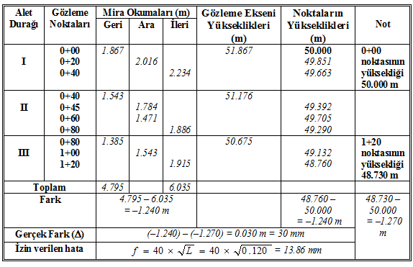
Örnek

Slide 37
Örnek: Örnek sonuçları incelendiğinde,
Toplam geri ve toplam ileri okumaları farkı (-1.240 mm) hesapla bulunan 1+20 noktası ve 0+00 noktasının yükseklik farklarına (-1.240 mm) eşit olduğundan yapılan hesaplamalar doğrudur.
Ancak │ΔA│ = 30 mm > f = 13.86 mm olduğu için yapılan hata beşinci sınıf nivelmanda izin verilen hata sınırları içerisinde değildir.
Bu durumda ölçme işlemleri tekrar edilmelidir.

Slide 38
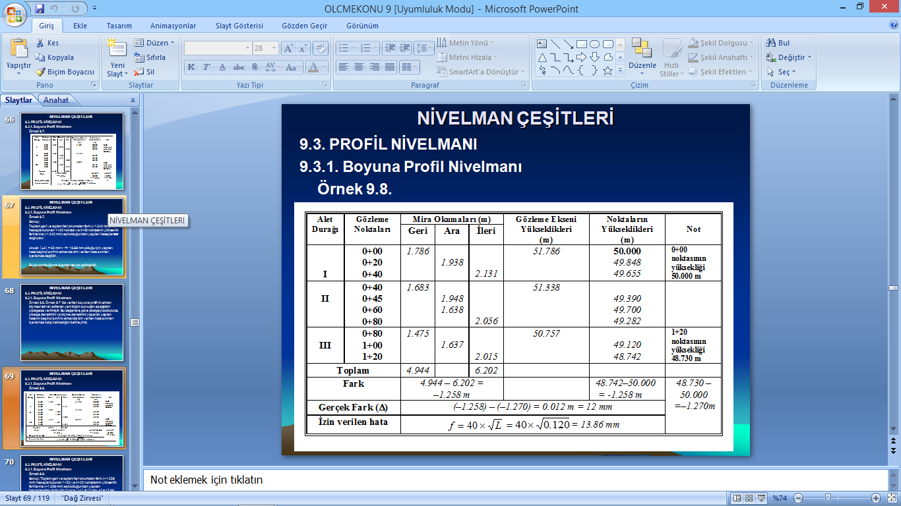

Slide 39
Örnek: Örnek tekrar edilerek sonuçlar yukarıdaki çizelgede verilmiş ve;
Toplam geri ve toplam ileri okumaları farkı (–1.258 mm) hesapla bulunan 1+20 ve 0+00 noktalarının yükseklik farklarına (–1.258 mm) eşit olduğundan yapılan hesaplamalar doğrudur.
Ayrıca │ΔA│ = 12 mm < f = 13.86 mm olduğu için yapılan hata beşinci sınıf nivelmanda izin verilen hata sınırları içerisindedir. Yani yapılan ölçme işleminin doğru olduğu kabul edilir. Bu durumda yapılan +12 mm ‘lik hatanın bağlama noktalarına gözleme mesafeleri oranında dağıtılması gerekir.
Bu nedenle I, II ve III no.lu duraklardaki geri okumaların her birinden 2 mm çıkarılır ve yine bu duraklardaki ileri okumaların her birine 2 mm eklenir.
Hata dağıtıldıktan sonraki çizelgenin yeni durumu aşağıda gösterilmiştir.

Slide 40
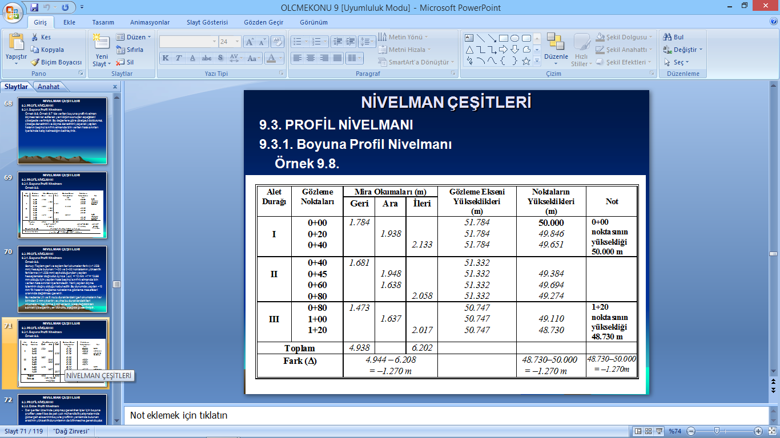

Slide 41
ENİNE PROFİL NİVELMANI
Bir güzergah ekseninin sadece boyuna profilinin alınması her zaman ihtiyacı karşılamaz. Pek çok mühendislik çalışmalarında boyuna profilin yanlarında bulunan arazinin yükseklik durumlarının bilinmesine gerek vardır. Boyuna profilin yan taraflarındaki arazilerin yükseklik durumları enine profillerle tespit edilir. Buna göre, boyuna profile dik yönde geçirilen bir düşey düzlemin arazi üzerinde meydana getirdiği kesite “Enine Profil” denir.
Enine profillerin sayısı arazinin özeliğine ve yapılacak çalışmanın amacına bağlıdır. Arazi yüzeyi düzgün ise enine profiller her 100 metrede bir veya daha kısa mesafelerde alınır.
Enine profillerin çıkarılmasından amaç, boyuna profili alınan eksenin her iki yanındaki arazi yüzeyi hakkında yeter bir bilgi edinerek, yapılacak olan çalışmanın iş hacminin miktarını tespit etmektir.

Slide 42
ENİNE PROFİL NİVELMANI
Enine profiller yapılacak işteki kazı ve dolgu hacmini saptamak amacıyla yapılır.
Bu nedenle enine profillerin sayısı arazinin özelliğine ve yapılacak çalışmanın amacına bağlıdır.
Boyuna profil doğrusu boyunca arazide eğim değişiklerinin olduğu bütün noktalarda enine profil çıkarılması gerekir.
Arazi yüzeyi düzgün ise her 100 m ‘de bir veya daha kısa aralıklarla enine profillerin çıkarılması uygundur.
Arazi yüzeyinin çok engebeli olduğu durumlarda kesit aralıkları 1–2 metreye kadar düşürülebilir.
Enine profillerin çıkarılacağı noktalar boyuna profile ait güzergah ekseni üzerinde saptandıktan sonra bunların yerleri başlangıç noktasına olan uzaklıkları ile belirtilir.
Boyuna profil üzerindeki bu noktalardan, dik çıkma araçları kullanılarak boyuna profil güzergah ekseninin, sağından ve solundan olmak üzere dikler çıkılır ve bu dikler birkaç jalonla işaretlenir.
Enine profillerin, boyuna profilin iki yanındaki genişliği eşit olup, amaca göre genellikle 2 – 50 metre arasında değişmektedir.
Enine profil doğrusu üzerinde okuma yapılacak kırık noktaların kazıklarla işaretlenmesine gerek yoktur.

Slide 43
ENİNE PROFİL NİVELMANI
Enine profil doğrusu belirlendikten sonra ölçmelere başlanır.
Enine profil ölçmelerinde hem uzunluk hem de yükseklik ölçmeleri birlikte yapılır.
Nivo, olanak ölçüsünde enine profil noktalarının tümünü görecek bir yere kurulur.
Aksi durumda ölçmeler birden fazla alet durağı ile yapılır.
Enine kesitin geçtiği boyuna profil noktasına eksen kazığı denir.
Alet tesviye edildikten sonra eksen kazığından başlamak suretiyle sağ ve sol tarafa doğru eğimin değiştiği bütün noktalara mira tutularak yükseklik okumaları yapılır ve aynı zamanda bu noktaların eksen kazığına olan uzaklıkları çelik şerit metre ile ölçülür.
Enine profillere ilişkin ölçme sonuçları ya bir kroki üzerine kaydedilir veya nivelman çizelgesine yazılır.
Boyuna profil nivelmanında açıklandığı şekilde noktaların yükseklikleri gözleme ekseninin yüksekliğinden yararlanılarak hesaplanır.

Slide 44
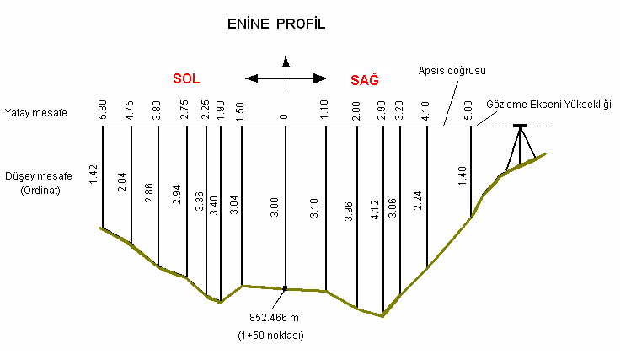

Slide 45
Enine profillere ait ölçme sonuçları ya bir kroki üzerine kaydedilir veya enine profil nivelman çizelgesine yazılır. Örnek olarak bundan önce açıklanan boyuna profilin 1+50 noktasında yapılan enine profile ait ölçme sonuçları yukarıdaki şekil üzerinde gösterilmiştir. Şekilde görüldüğü gibi enine profilin yapılacağı 1+50 noktasında mira okuması 3.00 m olarak okunmuştur. Buna göre çizilen doğru diğer noktaların uzaklıkları için apsis doğrusu görevini görür. Bu yatay doğru üzerine ve dik olmak üzere diğer noktaların 1+50 noktasından olan uzaklıkları yazılır. Boyuna profilde gidiş yönünün sağında kalan kısım “SAĞ” ve solda kalan kısımda “SOL” olarak isimlendirilir. Mirada yapılan okuma değerleri ise bu noktalara ait ordinat çizgisine paralel olarak yazılır. Mira okumaları cm değerlerine kadar okunur, mm değerleri okunmaz.

Slide 46
ENİNE PROFİL ÇİZELGESİ
Noktalar
Mira Okumaları (m)
Yükseklikler (m)
NOT
Geri
Ara
Gözleme Ekseninin
Noktaların
1+50
3.00
855.47
852.47
1+50 noktasının yüksekliğinin 852.466 m olduğu bilinmekteydi.
(Boyuna profil işleminden)
SOL
1.50
3.04
852.43
1.90
3.40
852.07
2.25
3.36
852.11
2.75
2.94
852.53
3.80
2.86
852.61
4.75
2.04
853.43
5.80
1.42
854.05
SAĞ
1.10
3.10
852.37
2.00
3.96
851.51
2.90
4.12
851.35
3.20
3.06
852.41
4.10
2.24
853.23
5.80
1.40
854.07

Slide 47
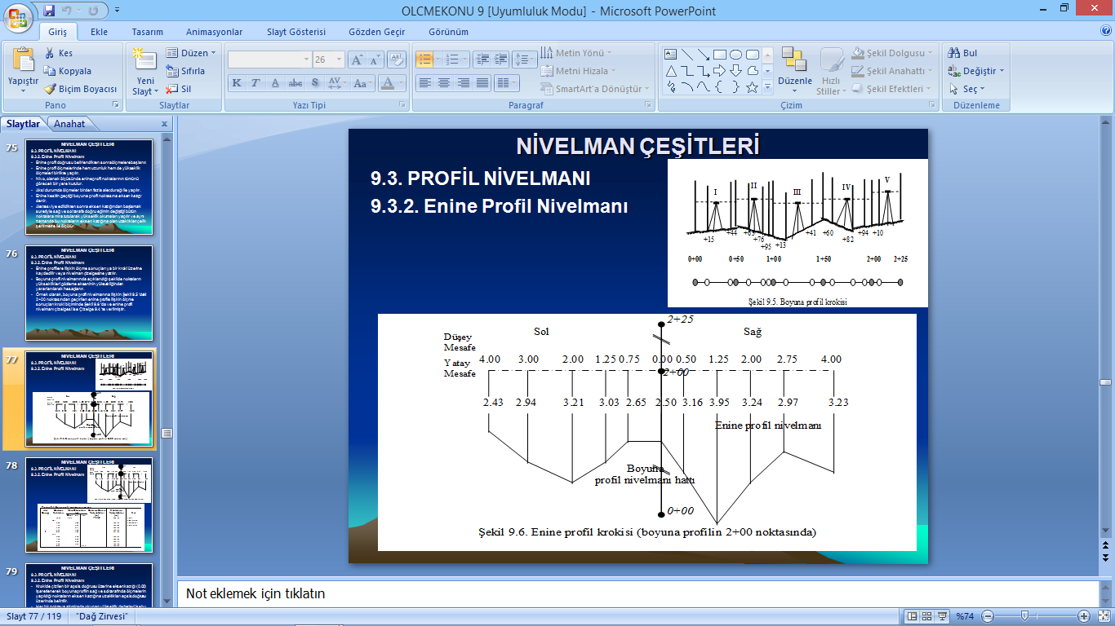
Örnek:

Slide 48
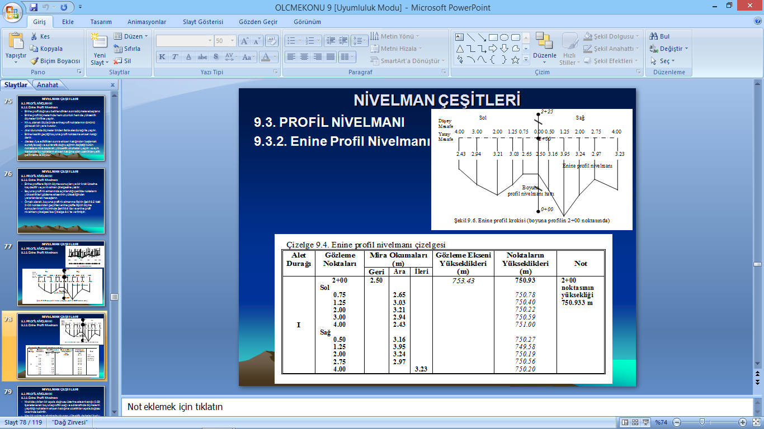
Örnek:

Slide 49
Enine Profil Nivelmanı
Krokide çizilen bir apsis doğrusu üzerine eksen kazığı (0.00) işaretlenerek boyuna profilin sağ ve sol tarafında ölçmelerin yapıldığı noktaların eksen kazığına uzaklıkları apsis doğrusu üzerinde belirtilir.
Her bir noktaya ait mirada okunan yükseklik değerleri ise bu noktalara ilişkin ordinat çizgisine paralel olarak yazılır.
Enine profilde mira okumaları santimetre değerine kadar yapılır, milimetre değerleri okunmaz.
Enine profil nivelmanında kontrol nivelmanı yapabilmek için mira tutularak okuma yapılan noktaların yerleri işaretlenir.
Aynı nokta için yapılan her iki ölçüm arasında hata 2 cm ‘den fazla olmamalıdır.
Eğimi çok fazla olan arazilerde nivelman aletinin kullanılması çok zor olduğundan bu gibi yerlerde düzeçli latalar kullanılır.
Noktaların yükseklik değerleri düzeçli latanın sonuna dik olarak tutulan miradan okunur.

Slide 50
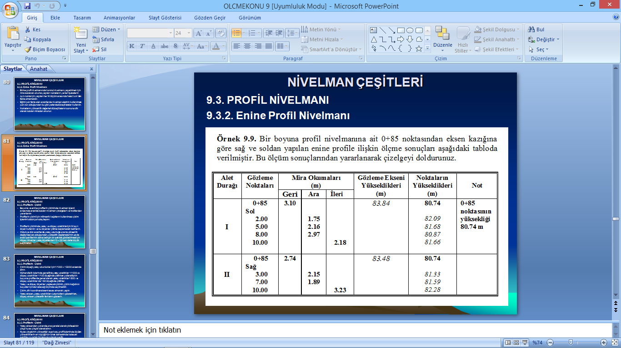
Örnek:

Slide 51
PROFİL NİVELMANI
Profillerin Çizimi
Boyuna ve enine profillerin çiziminde nivelman işlemi sırasında arazide tutulan nivelman çizelgeleri ve krokilerden yararlanılır.
Profillerin çizimi için milimetrik kağıtların kullanılması çizim işlemini oldukça kolaylaştırır.
Profillerin çiziminde yatay ve düşey uzaklıklar için iki ayrı ölçek kullanılır ve bu ölçekler çizime başlamadan belirlenir.
Oldukça düz arazilerde yatay uzunluğa oranla yükseklik değişmesi az olduğundan, yükseklik değişmelerinin ya da arazi şekillerinin daha belirgin bir şekilde görülebilmesi için düşey ölçekler yatay ölçeklerden 10 – 25 kez daha büyük seçilmelidir.

Slide 52
PROFİL NİVELMANI
Profillerin Çizimi
Çizim ölçeği yatay uzunluklar için 1/1000 – 1/5000 arasında alınır.
Mühendislik işlerinde genellikle yatay uzaklıklar 1/1000 ve düşey uzaklıklar 1/100 ölçeğinde çizilirken yollara ilişkin boyuna profillerde genel olarak yatay uzaklıklar 1/500 ve düşey uzaklıklar da 1/50 ölçeğinde çizilirler.
Yatay ve düşey ölçekler yapılacak çizimin, çizim kağıdının boyutları içinde kalacağı biçimde seçilmelidir.
Çizim, dik koordinat sistemi esas alınarak yapılır.
Yatay eksen, yatay uzaklıkları (uzunlukları) gösterirken, düşey eksen yükseklik farklarını gösterir.

Slide 53
PROFİL NİVELMANI
Profillerin Çizimi
Yatay eksenden yukarıda, ona paralel olarak çizilecek bir çizgi kıyas çizgisi olarak alınır.
Kıyas çizgisinin yüksekliği veya kotu, profil işleminde ölçülen yüksekliklerin en küçüğünün biraz daha altında kalacak şekilde yuvarlak bir tam sayı olarak seçilir.
Gerektiği durumlarda çizim yapılacak kağıdın sınırları içinde kalmayı sağlamak için kıyas çizgisinin kotu değiştirilebilir.
Kıyas çizgisi üzerine kotu yazılır.
Sol tarafta gerekli yazı ve başlıklar için 4 cm kadar boşluk bırakılır.

Slide 54
PROFİL NİVELMANI
Profillerin Çizimi
Başlangıç noktasının yeri kıyas çizgisi üzerinde işaretlendikten sonra diğer noktalara ait yatay uzaklıklar önceden belirlenen yatay ölçeğe göre küçültülerek bir biri ardı sıra kıyas çizgisi üzerinde belirtilir.
Belirtilen bu noktalardan kıyas çizgisine dikler çıkılır.
Her bir noktanın kotu ile kıyas çizgisi kotu arasındaki yükseklik farkları düşey ölçeğe göre küçültülür ve dikler üzerinde işaretlenir.
Bulunan bu noktalar birbiri ardınca birleştirilerek profil çizgisi (doğal profil) elde edilir.
Aynı şekil üzerine projenin başlangıç kotundan başlayarak, yapılan işin durumuna göre düz ya da belirli bir eğimdeki (çıkış ya da iniş) proje hattı (proje kotu profili) çizilir.

Slide 55
PROFİL NİVELMANI
Profillerin Çizimi
Kıyas çizgisinin altına 10 adet yatay bölüm açılarak bu bölümlere sırasıyla:
Kazık numarası,
Yapılacak projeye göre proje kotları (kırmızı kot),
Nivelman yapılan noktalara ilişkin doğal kotlar (siyah kot),
Kazıklar arası yatay uzaklıklar,
Kazıkların başlangıç noktasına metre,
Hektometre ve/veya
Kilometre olarak uzaklıkları,
Proje eğimi,
Proje ve kazık kotlarına göre yapılacak kazı yükseklikleri ve
Dolgu yükseklikleri kaydedilir.

Slide 56
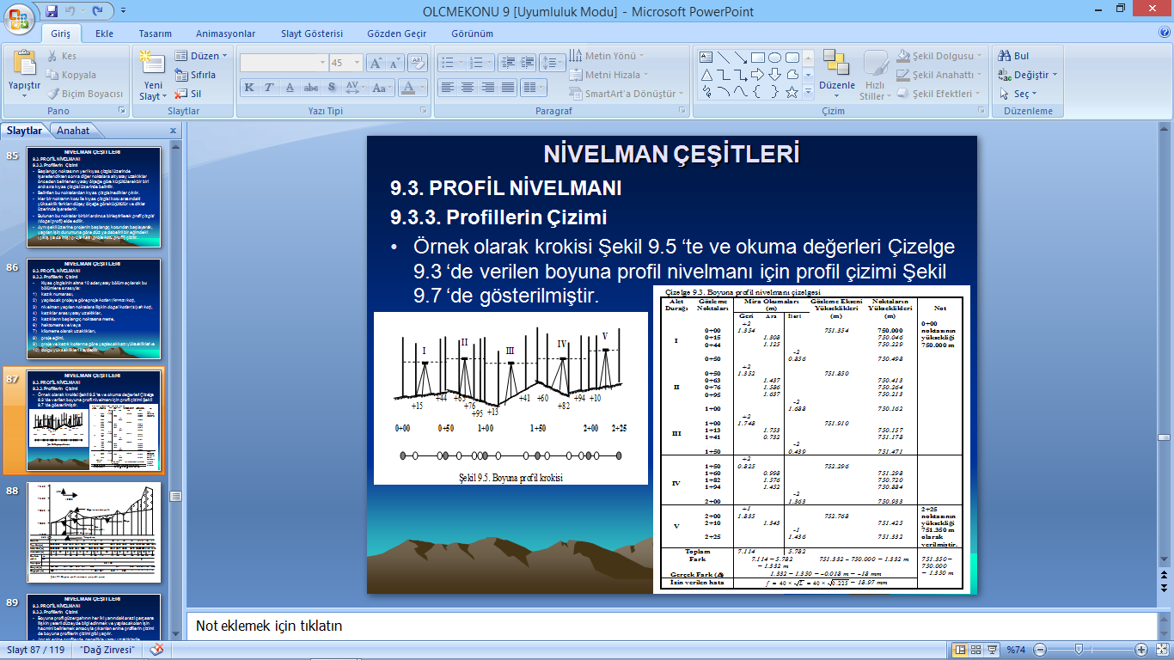
Örnek

Slide 57
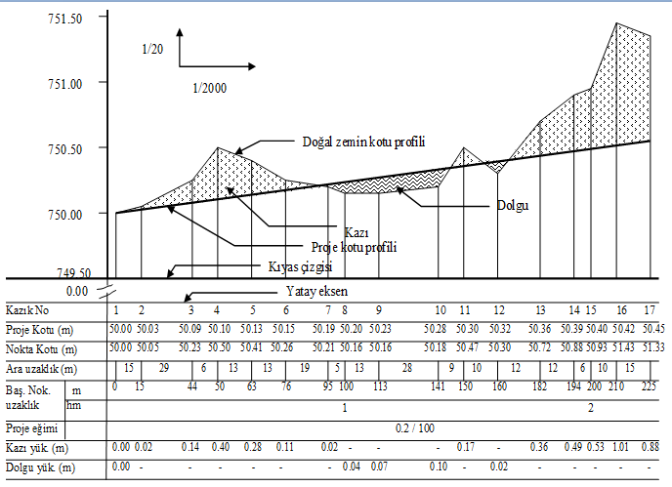

Slide 58
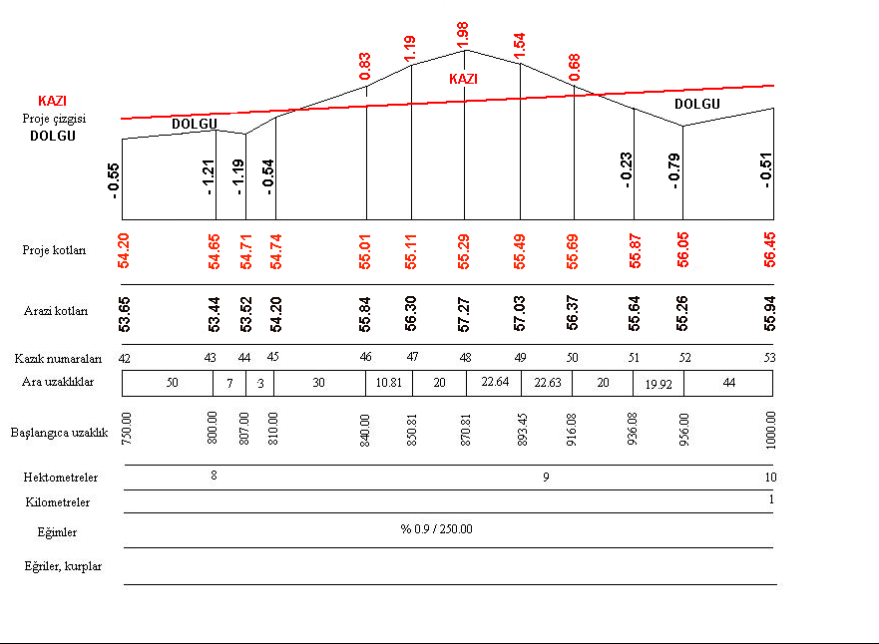
BOYUNA PROFİL ÇİZİMİ

Slide 59
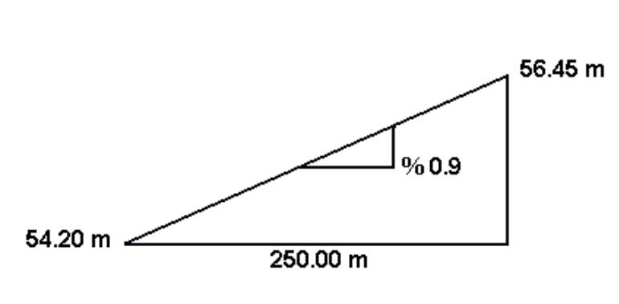
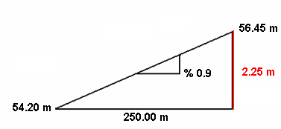
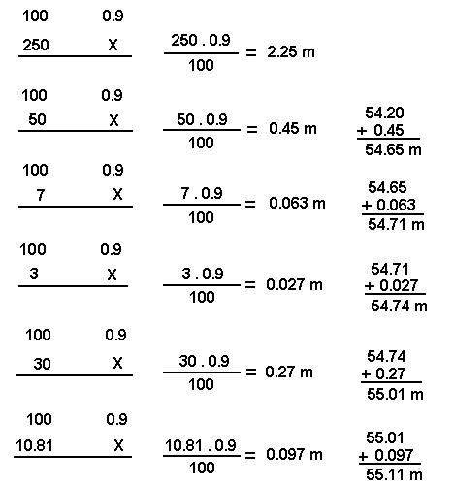
PROJE KOTLARININ HESAPLANMASI

Slide 60
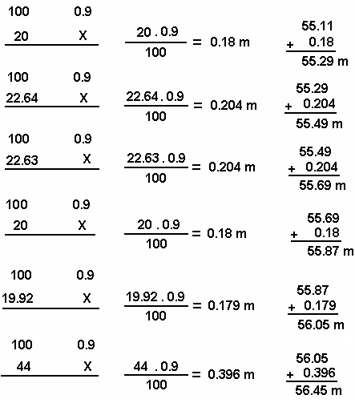
PROJE KOTLARININ HESAPLANMASI

Slide 61
KAZI - DOLGU HESABI
Arazi kotu – Proje kotu = – ise DOLGU
Arazi kotu – Proje kotu = + ise KAZI yapılacaktır.
53.65 – 54.20 = – 0.55 m DOLGU 57.57 – 55.29 = + 1.98 m KAZI
53.44 – 54.65 = – 1.21 m DOLGU 57.03 – 55.49 = + 1.54 m KAZI
53.52 – 54.71 = – 1.19 m DOLGU 56.37 – 55.69 = + 0.68 m KAZI
54.20 – 54.74 = – 0.54 m DOLGU 55.64 – 55.87 = – 0.23 m DOLGU
55.84 – 55.01 = + 0.83 m KAZI 55.26 – 56.05 = – 0.79 m DOLGU
56.30 – 55.11 = + 1.19 m KAZI 55.94 – 56.45 = – 0.51 m DOLGU

Slide 62
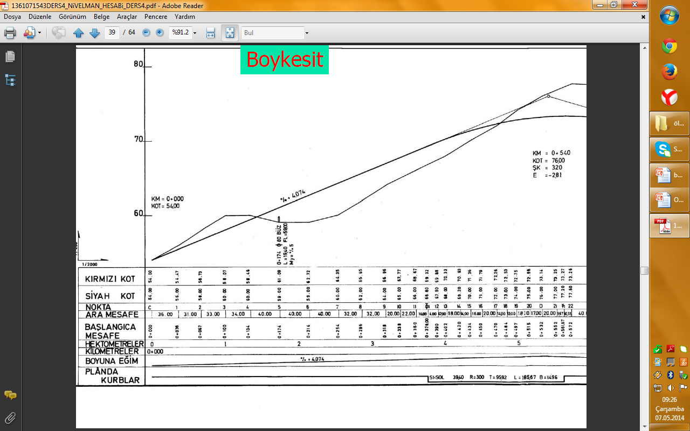

Slide 63
Enine Profillerin Çizimi
Boyuna profil güzergahının her iki yanındaki arazi parçasına ilişkin yeterli düzeyde bilgi edinmek ve yapılacak olan işin hacmini belirlemek amacıyla çıkarılan enine profillerin çizimi de boyuna profillerin çizimi gibi yapılır.
Ancak enine profillerde, genellikle yatay uzaklıklar ile yükseklikler aynı ölçekle çizilirler.
Enine profillerin çizilmesinde en çok 1/50, 1/100 ve 1/200 ölçekleri kullanılır.
Bunlar büyük ölçekler olup, boyuna profilde yüksekliklerin çiziminde kullanılan ölçeklerdir.

Slide 64
Enine Profillerin Çizimi
Ayrıca enine profillerin çiziminde, çizimin altında sırasıyla:
Nokta numaraları,
Ara uzaklıklar,
Proje kotları,
Arazi kotları (doğal kotlar),
Kazı yükseklikleri ve
Dolgu yükseklikleri yer alır.

Slide 65
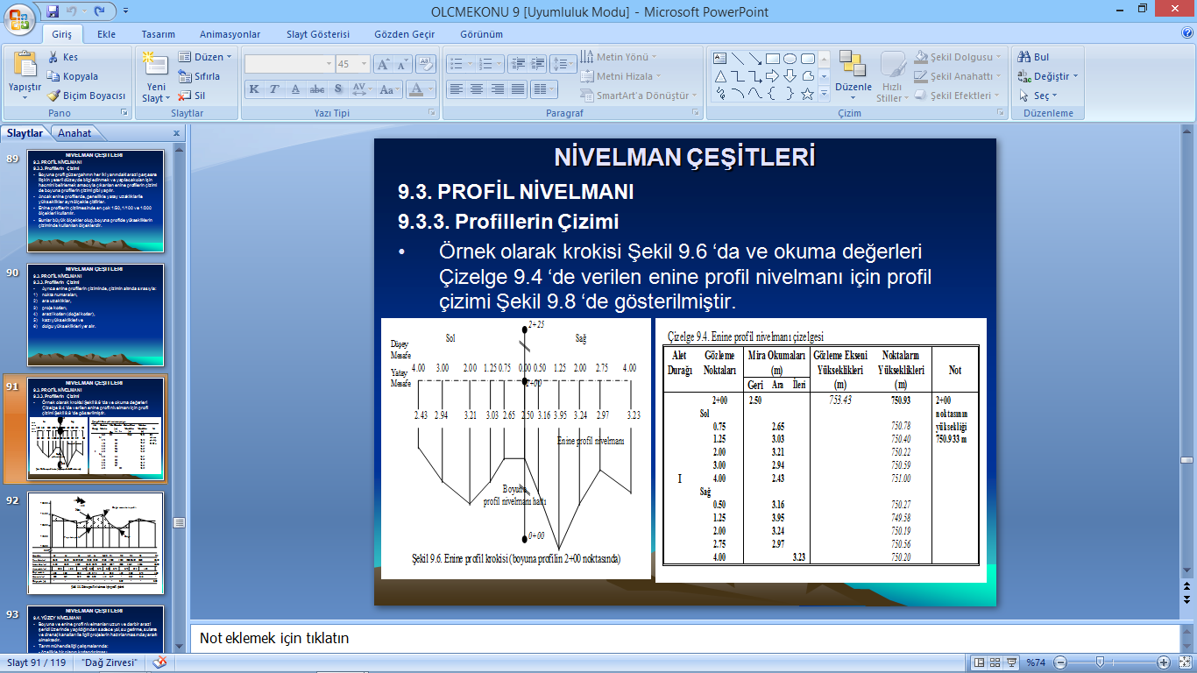
Örnek

Slide 66
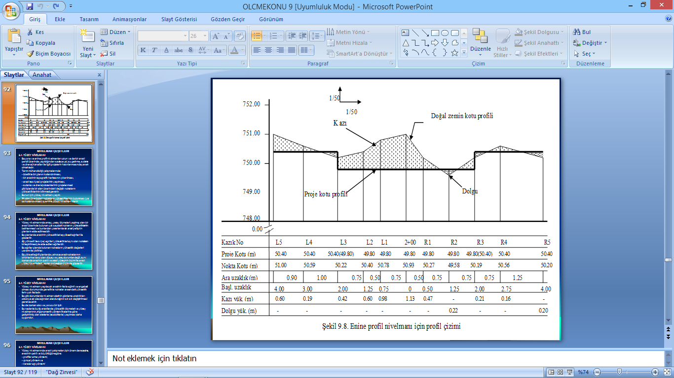

Slide 67
